Slide 1

CÔNG TY CỔ PHẦN NHỰA TÁI CHẾ DUY TÂN
BÁO CÁO THÁNG 12 NĂM 2025 & Q4.2025
Người báo cáo:
Ngày báo cáo: 12/01/2026

Slide 2
NỘI DUNG BÁO CÁO
Báo cáo tổng quan
Kết quả thực hiện mục tiêu
Báo cáo thực hiện ngân sách
Kế hoạch hành động tiếp theo
Đề xuất, yêu cầu hỗ trợ

Slide 3
1. BÁO CÁO TỔNG QUAN

Slide 4
1. BÁO CÁO TÓM LƯỢC THÁNG 11 NĂM 2025
1. CÁC ĐIỂM NỔI BẬT | 2. CÁC ĐIỂM CẦN CẢI THIỆN
Đàm phán thành công với Niagara và có đơn hàng trở lại, tháng 12 lấy đơn hàng ~750 tấn, Suntory Pepsi kết quả silicone sau thử ổn định tăng nhu cầu lấy hàng, ~700 tấn/ tháng. Bán cont hàng chứng nhận OBP đầu tiên cho thị trường Mỹ giá 1,400 USD/tấn. Báo cáo kết quả nghiên cứu: cracking, nghiền bột cho nhãn, dây giả mây cho HDPE, màng và dây đai cho PET. Chuyền Starlinger 1,2,3: Hoàn thành lắp đặt sàn rung hạt, Dosing unit, radar sensor và Bộ hút hạt cho SSP-01. Điện năng lượng mặt trời: Đấu nối điện năng lượng mặt trời vào hệ thống điện nhà máy. Cải tiến sàn rung vảy để chuyển đổi nhanh theo kế hoạch sản xuất và theo kiểm soát chất lượng online. Đã đưa Cân trạm AI kiểm soát hoạt động cân hàng, đang hoàn thiện nghiệm thu. Không có tai nạn lao động. | Tăng sản lượng mua và chất lượng, giảm hao hụt nhưng không tăng giá Xử lý phó sản và chậm luận chuyển giải quyết tồn kho Đảm bảo kế hoạch vận hành dự án giảm giá thành 200 USD/Tấn
3. CÁC SỰ KIỆN/SỰ CỐ | 4. CÁC YÊU CẦU HỖ TRỢ TỪ TGĐ
3.1. Sự cố Tiếp tục chịu ảnh hưởng từ chính sách thuế đối ứng Mỹ và chống phá giá châu Âu, tác động giảm ~60-70% sản lượng bán, Dự kiến 22/12/2025 có kết quả chống phá giá EU 2 đối thủ: FENC đã bán hàng từ VN và CPC đang vận hành thử nghiệm. Mỹ đánh thuế Trung Quốc, dẫn đến khủng hoảng giá nhựa nguyên sinh tại Việt Nam, lần đầu tiên giá nhựa vPET giảm còn 760 USD/tấn (đáy trong 10 năm gần đây). Châu Âu yêu cầu tiêu chuẩn BPA rất thấp, tới hiện tại DTR vẫn chưa làm được mẫu đạt được theo yêu cầu này cho Nestle (theo chuẩn Châu Âu).
Notes:
giá nhựa vPET trung bình theo tháng 770 USD/tấn

Slide 5
2. BÁO CÁO KẾT QUẢ SẢN XUẤT KINH DOANH (KPIs)

Slide 6
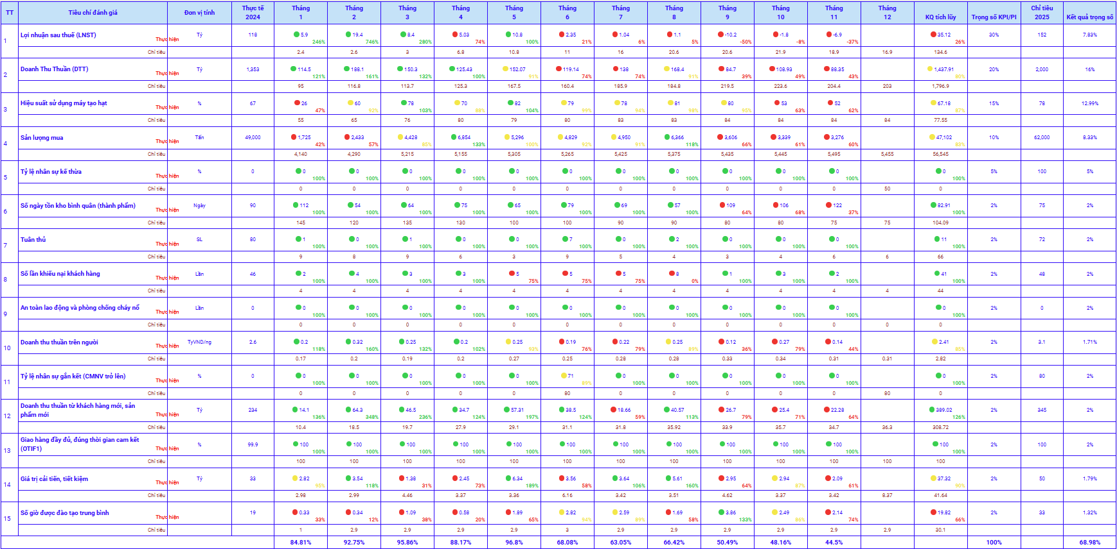
2.1 KẾT QUẢ KPIs THÁNG 11 NĂM 2025

Slide 7
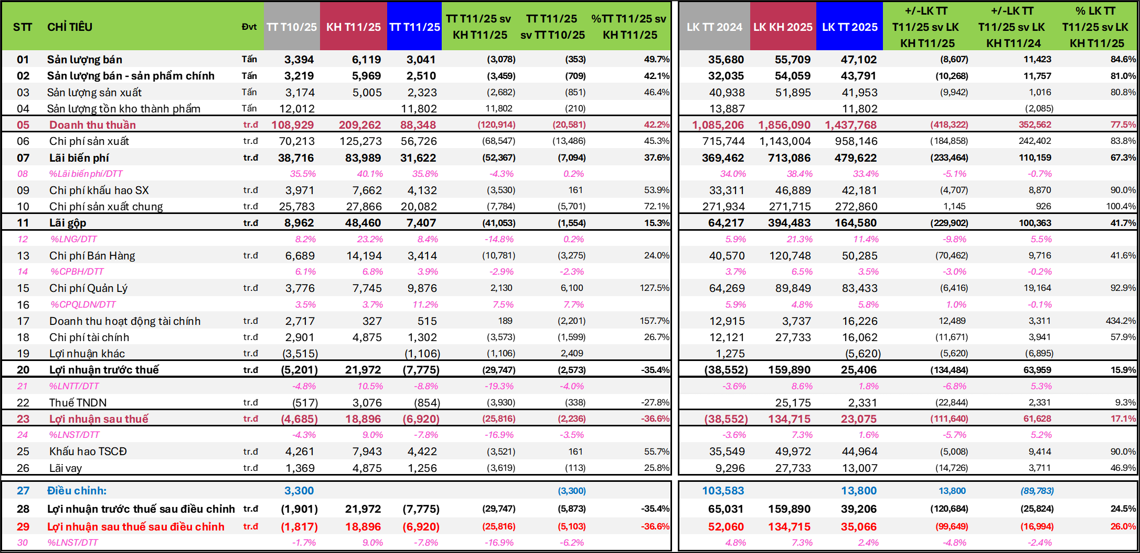
2.2. KẾT QUẢ HOẠT ĐỘNG KINH DOANH – LÃI LỖ THÁNG 12 – DTR

Slide 8
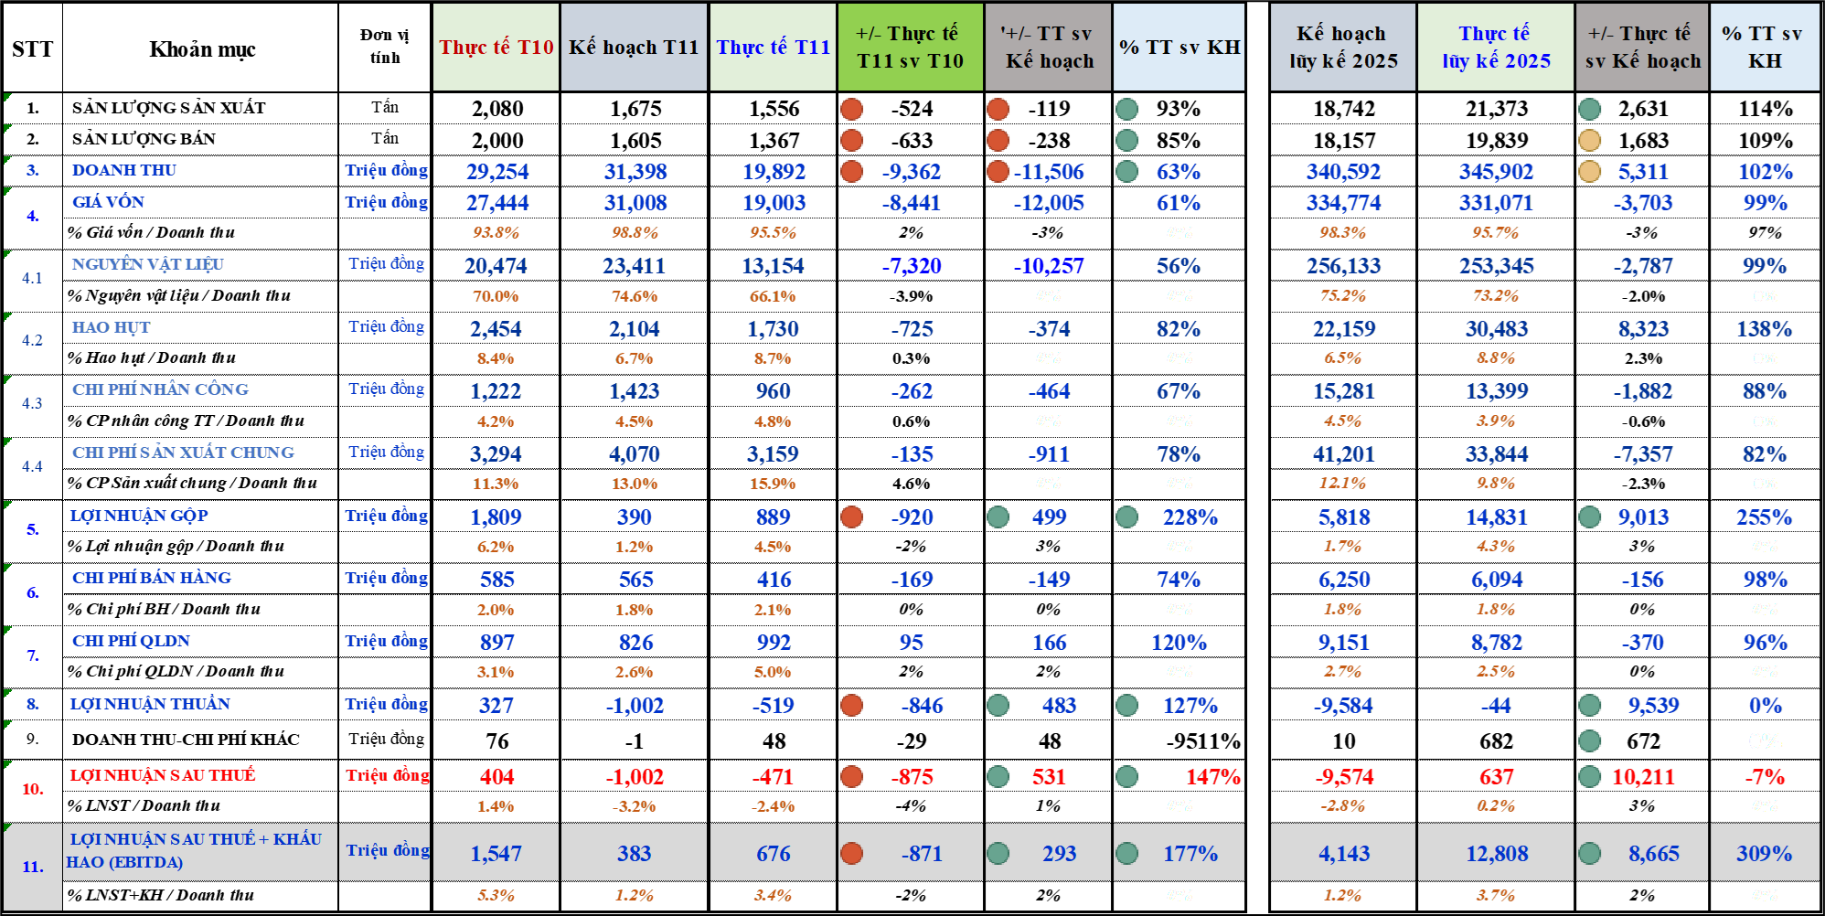
2.3. KẾT QUẢ HOẠT ĐỘNG KINH DOANH – LÃI LỖ THÁNG 11 – 3 TRẠM

Slide 9
2.4.1. KẾT QUẢ HOẠT ĐỘNG KINH DOANH – GIẢI TRÌNH DOANH THU
Đvt: tỷ đồng
 | NGUYÊN NHÂN GỐC RỄ Doanh thu thuần T11 đạt 88/228 tỷ (42.2%). Nguyên nhân không đạt là do: + Sản lượng bán sản phẩm chính chỉ đạt 2.51/5.97 ngàn tấn (49.8%): tác động giảm 115 tỷ. Nguyên nhân chủ yếu là do khách Mỹ (Niagara) lo ngại thuế quan và khách châu Âu cũng ngưng vì ADD + Giá bán EXW trung bình các ngành hàng đều giảm: tác động giảm 7 tỷ → Biểu đồ rPET + Kế hoạch có lập bán xuất khẩu giá CIF/DPP cho một số khách hàng nhưng thực tế không phát sinh (Pepsi Bắc Mỹ, Ravago, Amcor, Outerinho …): tác động giảm 10 tỷ.
DOANH THU THUẦN
LŨY KẾ DOANH THU THUẦN
Đvt: tỷ đồng

Slide 10
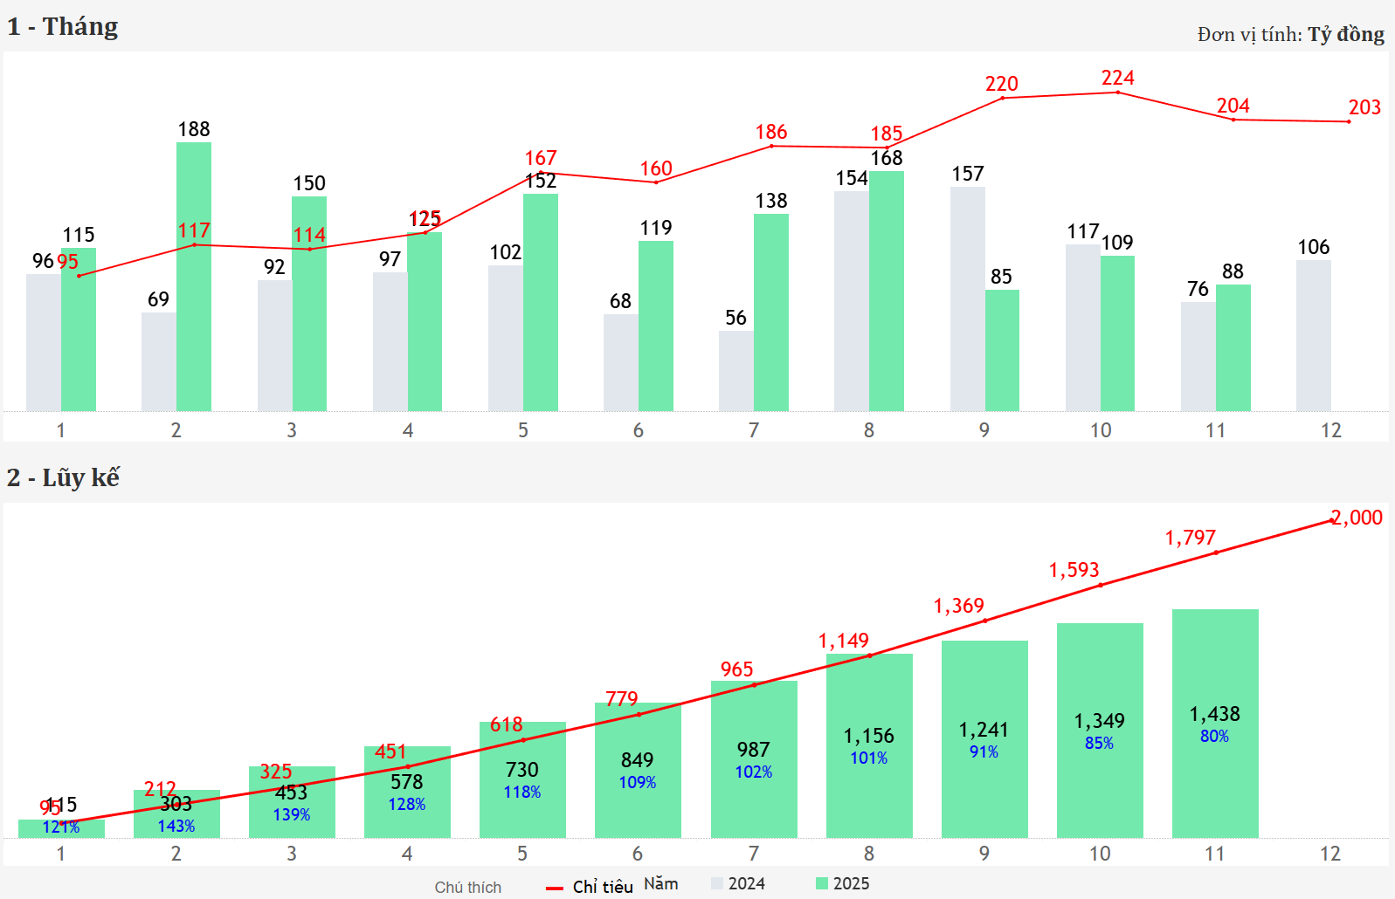
2.4.2 GIẢI TRÌNH DOANH THU THUẦN – Đạt 43%
 | NGUYÊN NHÂN GỐC RỄ 1. Sản lượng bán sản phẩm chính chỉ đạt 2.51/5.97 ngàn tấn (49.8%): tác động giảm 115 tỷ. Nguyên nhân chủ yếu là do chịu ảnh hưởng từ chính sách thuế đối ứng Mỹ và chống phá giá châu Âu, tác động giảm ~60-70% sản lượng bán. 2. Giá bán EXW trung bình các ngành hàng đều giảm: tác động giảm 7 tỷ → Biểu đồ rPET 3. Kế hoạch có lập bán xuất khẩu giá CIF/DPP cho một số khách hàng nhưng thực tế không phát sinh (Pepsi Bắc Mỹ, Ravago, Amcor, Outerinho …): tác động giảm 10 tỷ.

Slide 11
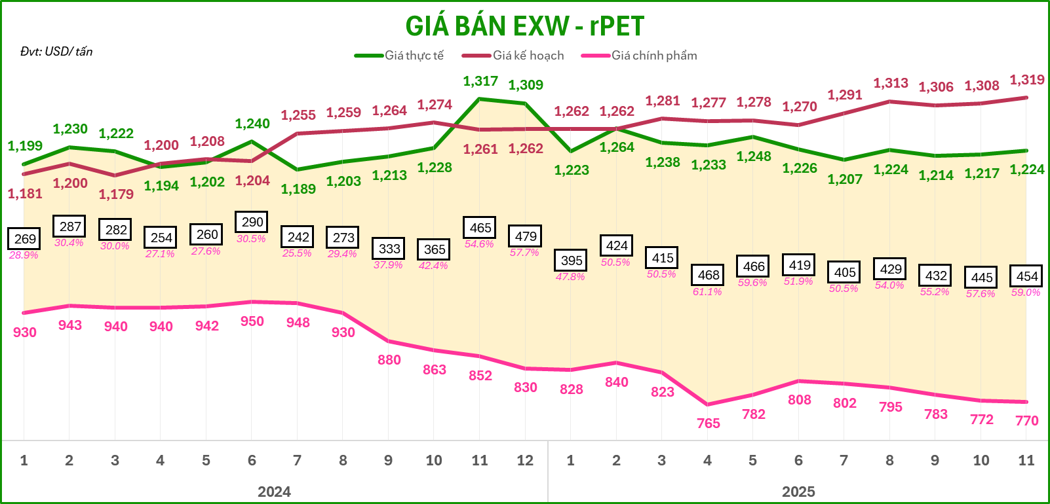
2.5. KẾT QUẢ HOẠT ĐỘNG KINH DOANH – GIÁ BÁN
Ghi chú: lấy hạt rPET

Slide 12
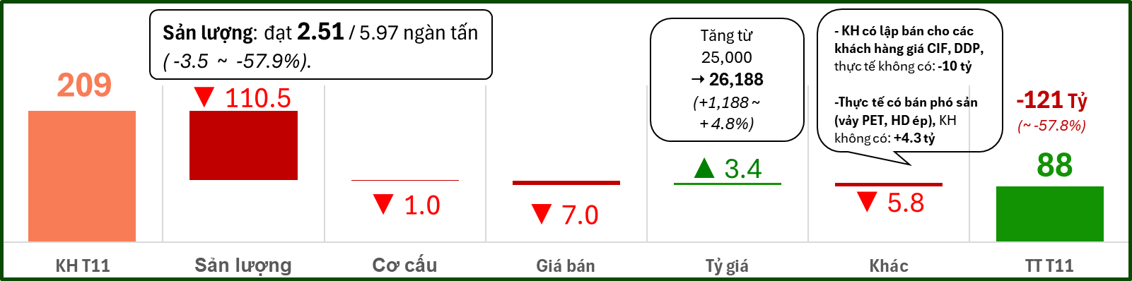
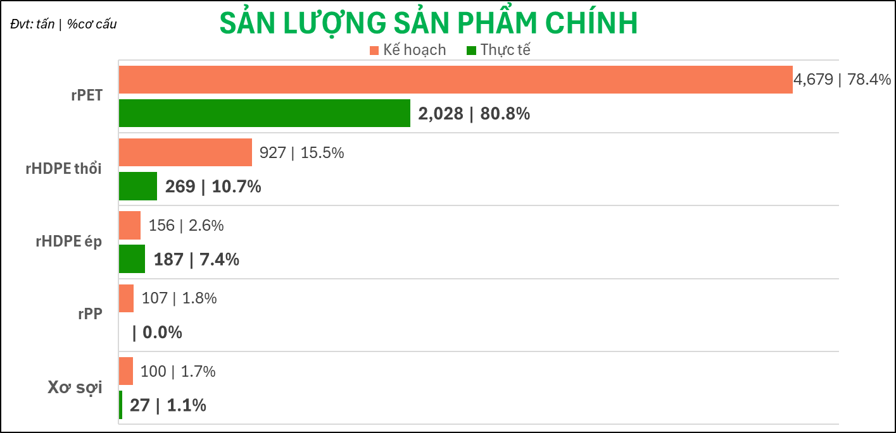
2.6. KẾT QUẢ HOẠT ĐỘNG KINH DOANH – BIẾN ĐỘNG D.THU EXW THEO YẾU TỐ
Đơn giá EXW (USD/tấn) | Kế hoạch | Thực tế | +/- | %+/-
rPET | $1,294 | $1,224 | -$70 | -5.42%
rHDPE thổi | $1,337 | $1,010 | -$327 | -24.46%
rHDPE ép | $834 | $636 | -$198 | -23.71%
rPP | $885 | -
Xơ sợi | $1,100 | $631 | -$469 | -42.65%

Slide 13
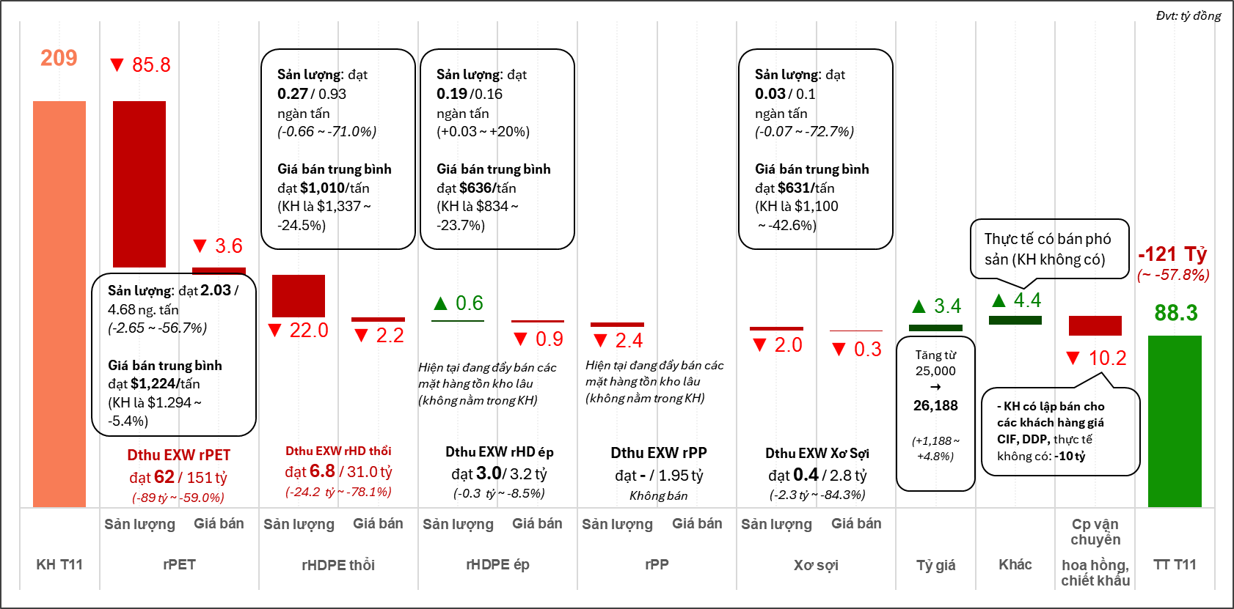
2.7. KẾT QUẢ HOẠT ĐỘNG KINH DOANH – BIẾN ĐỘNG DOANH THU THEO YẾU TỐ & NGÀNH
Ghi chú: Tác động đang tính theo nhóm sản phẩm.

Slide 14
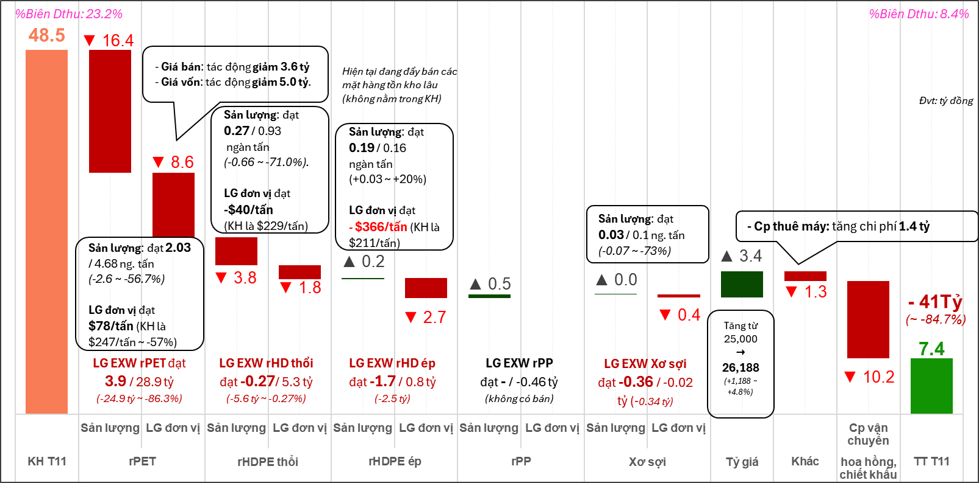
2.8. KẾT QUẢ HOẠT ĐỘNG KINH DOANH – BIẾN ĐỘNG LÃI GỘP THEO YẾU TỐ
Ghi chú: Lãi gộp đơn vị = (Doanh thu EXW trừ cho giá vốn xuất kho)/Sản lượng bán. Tác động đang tính theo nhóm sản phẩm. Phần ghi chú LG EXW (tỷ VND) đã loại trừ phần chênh lệch tỷ giá.

Slide 15
2.9. KẾT QUẢ HOẠT ĐỘNG KINH DOANH – GIẢI TRÌNH LỢI NHUẬN SAU THUẾ
 | NGUYÊN NHÂN GỐC RỄ Lợi nhuận sau thuế T11 đạt -6.9/18.9 tỷ. Nguyên nhân không đạt là do: + Sản lượng bán sản phẩm chính đạt 2.51/5.97 ngàn tấn: tác động giảm 16.9 tỷ + Giá bán EXW trung bình rPET giảm (đạt $1,224/ton; Ngân sách là $1,294/ton; tức -$70 ~ -5.4%): tác động giảm 3 tỷ. Giá ICIS giảm dẫn tới giá bán cho Niagara giảm (đạt $1,166/ton; Ngân sách là $1,281/ton – Dthu EXW Niagara T11 chiếm 15.5% thực tế ngành PET) + Giá vốn đơn vị trung bình rPET tăng: tác động giảm 4.3 tỷ. Giá mua chai/vảy T11 có xu hướng giảm từ T09 nhưng thực tế vẫn còn Hàng tồn kho giá cao. + Ghi nhận chi phí tư vấn ADD châu Âu: tác động giảm 1.26 tỷ. (Số liệu tác động đã tính thuế TNDN)
Đvt: tỷ đồng
LỢI NHUẬN SAU THUẾ
LŨY KẾ LỢI NHUẬN SAU THUẾ
Đvt: tỷ đồng

Slide 16
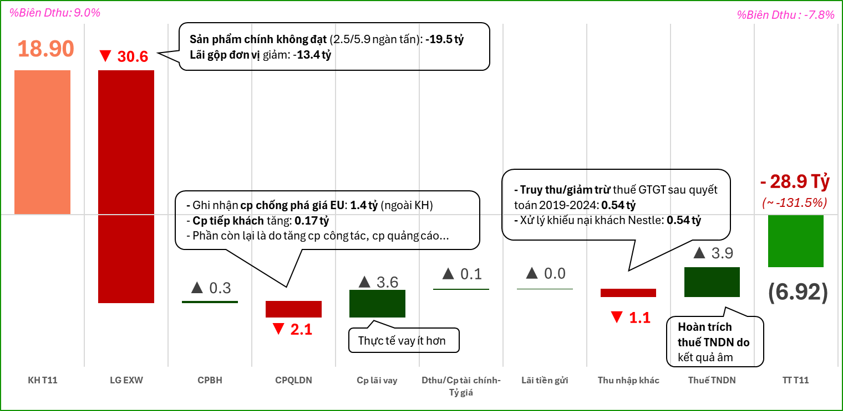
2.10. KẾT QUẢ HOẠT ĐỘNG KINH DOANH–BIẾN ĐỘNG LỢI NHUẬN SAU THUẾ
Ghi chú: LG EXW = Doanh thu thuần trừ cho các biến phí bán hàng (chi phí xuất khẩu, chi phí thuê xe, hoa hồng và pallet xuất hàng) và Giá vốn hàng bán

Slide 17
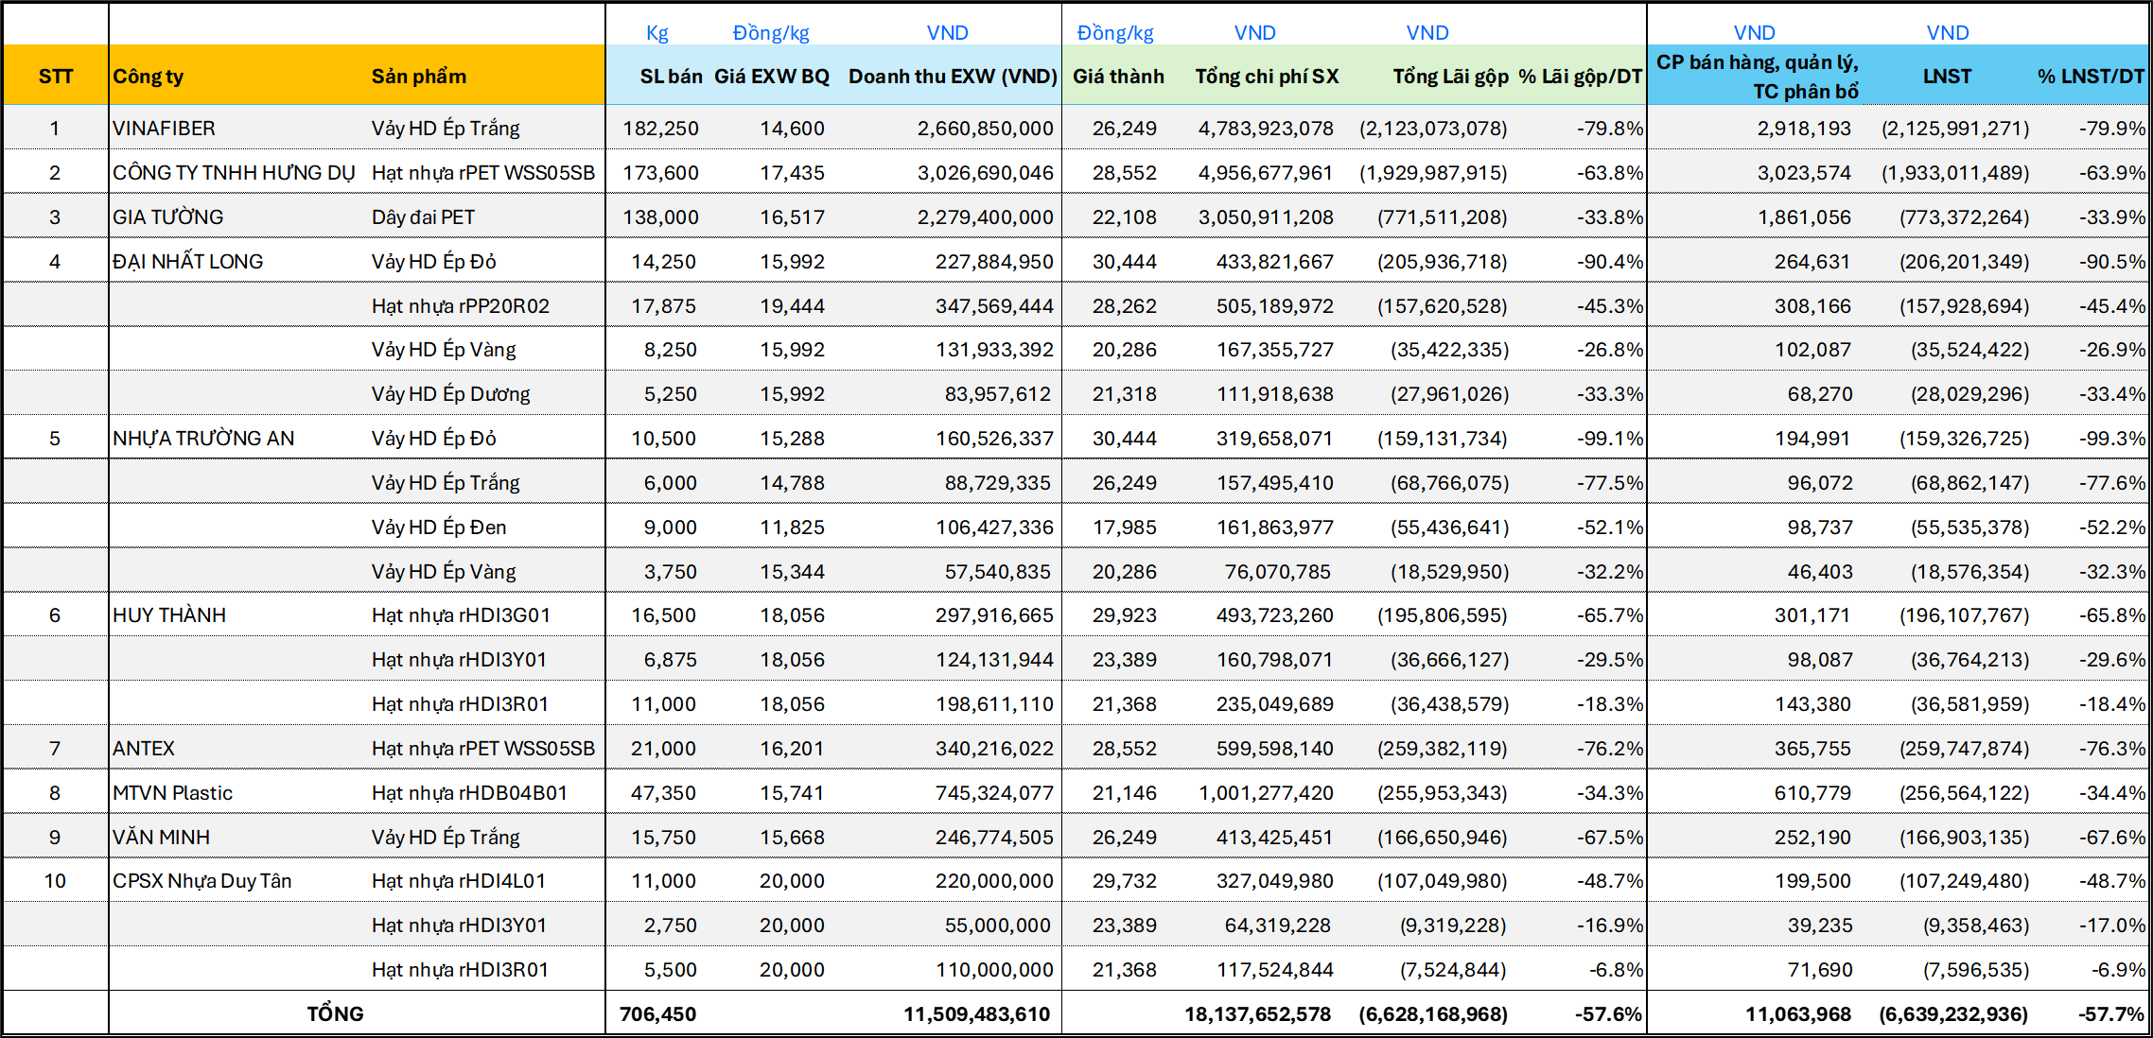
2.11. GIẢI TRÌNH LỢI NHUẬN SAU THUẾ - MỘT SỐ KHÁCH HÀNG BỊ LỖ THÁNG 10

Slide 18
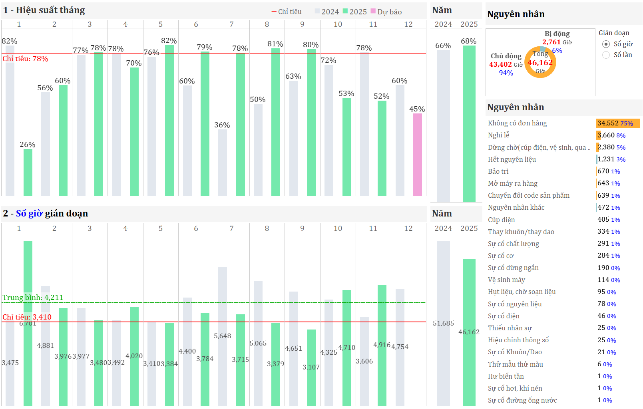
2.12. GIẢI TRÌNH HIỆU SUẤT MÁY TẠO HẠT – Đạt 62%
 | NGUYÊN NHÂN GỐC RỄ 1.Đơn hàng giảm do biến động thị trường Mỹ và Châu Âu. 2. Hàng tồn kho còn nhiều không sản xuất thêm 2.Ngưng máy lắp đặt thiết bị xử lý phó sản hạt rPET: + Máy star-01 : Ngưng từ 26/10 đến 31/10 lắp đặt hệ nạp hạt hút hạt SSP và sàn rung + Máy Star-03 ngưng từ 20/10 đến 21/10 & 29/10 đến 31/10 lắp đặt hệ nạp hạt + Radar sensor 3. Sự cố dừng ngắn nhiều lần do lỗi li tâm và lỗi trục vít ngang trên máy Star-03

Slide 19
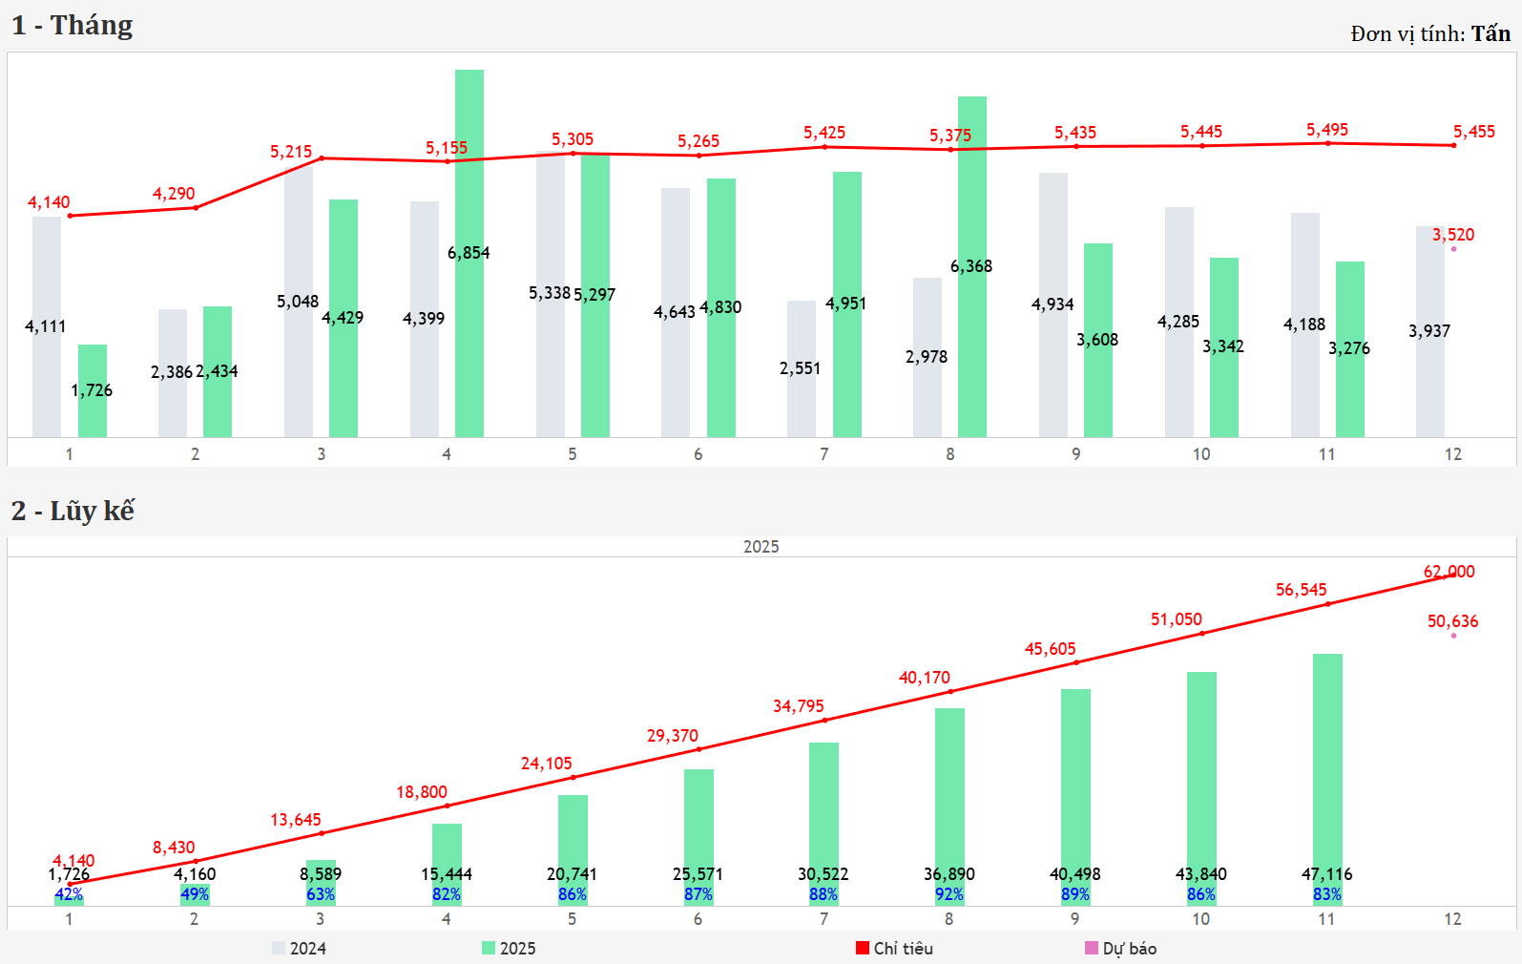
2.13 GIẢI TRÌNH SẢN LƯỢNG MUA – Đạt 60%
 | NGUYÊN NHÂN GỐC RỄ Ứng phó theo tình hình bán hàng, thực hiện mua theo nhu cầu S&OP kết hợp giảm giá để điều tiết giá thị trường. Vẫn duy trì mức giá Chai B0: Trung bình 9.600đ/kg Cao nhất 10.000 đ/kg Vảy Trung bình: 15.800 đ/kg Cao nhất 16.300 đ/kg

Slide 20
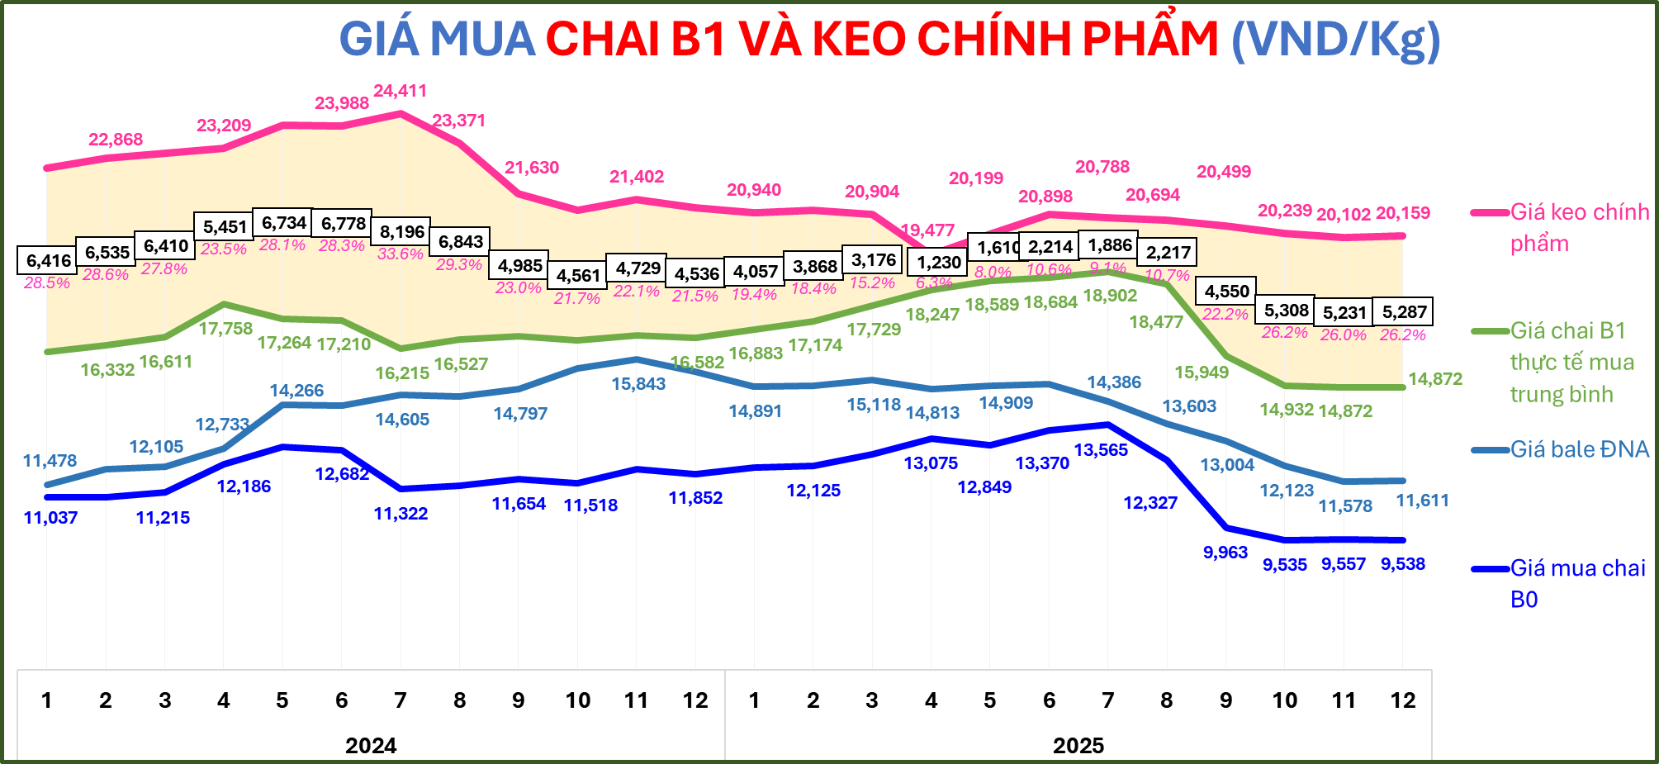
2.14. CHI PHÍ – GIÁ NGUYÊN VẬT LIỆU
UPDATED: 16/12/25
- Giá mua chai B1 tăng từ đầu năm nhưng đã giảm lại từ T08, trung bình T11: 14,872 đ/kg (KH là 17,400 đ/kg ~ -2,528 đ/kg; -14.5%).
- Lũy kế từ đầu năm đến T11, giá mua B1 trung bình là 17,597 đ/kg (KH là 17,213 đ/kg ~ +384 đ/kg; +2.2%)

Slide 21
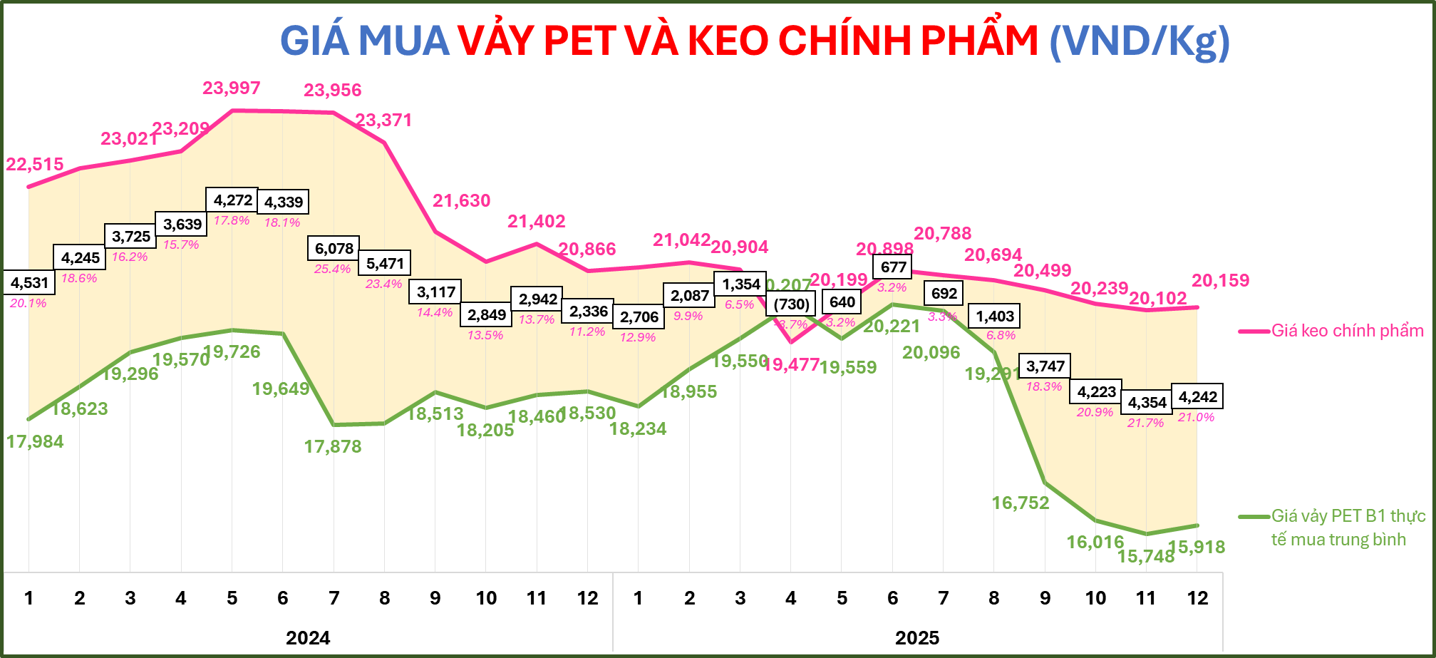
2.15. CHI PHÍ – GIÁ NGUYÊN VẬT LIỆU
UPDATED: 16/12
- Giá mua Vảy B1 tăng từ đầu năm nhưng đã giảm lại từ T08, đạt trung bìnhT11: 15,748 đ/kg (KH là 19,300 đ/kg ~ -3,552 đ/kg; -18.4%)
- Lũy kế từ đầu năm đến T10, giá mua Vảy trung bình là 19,042 đ/kg (KH là 19,133 đ/kg ~ -91 đ/kg; -0.47%)

Slide 22
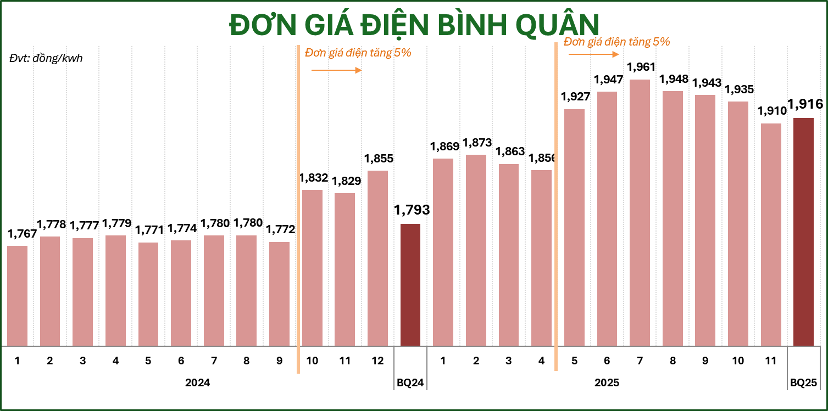
2.16. CHI PHÍ – ĐƠN GIÁ ĐIỆN (đồng/kwh)

Slide 23
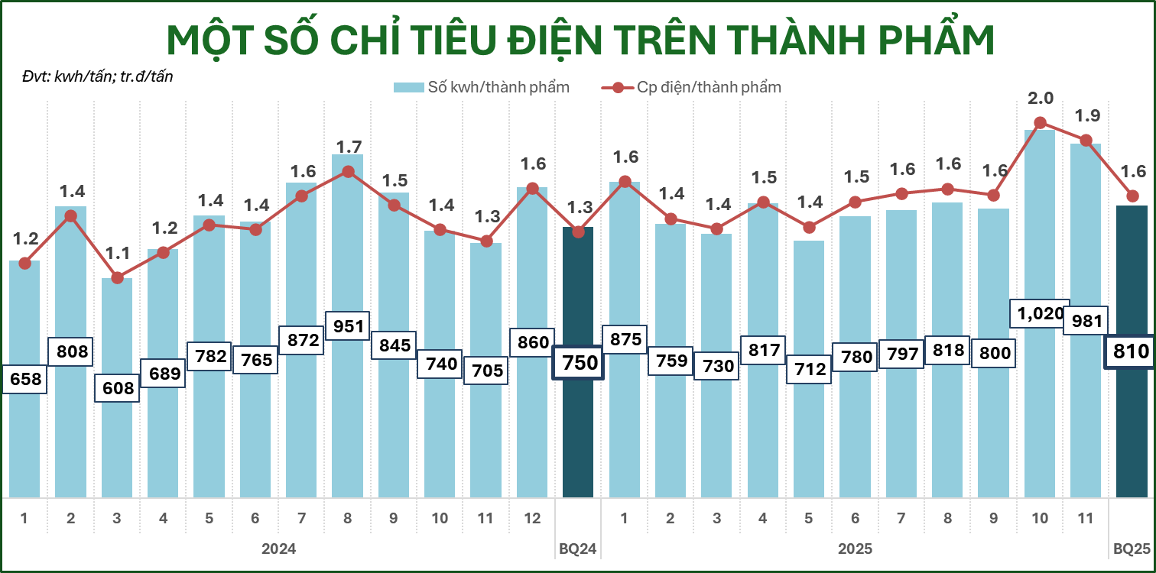
2.17. CHI PHÍ – CHỈ TIÊU TRÊN TẤN THÀNH PHẨM

Slide 24
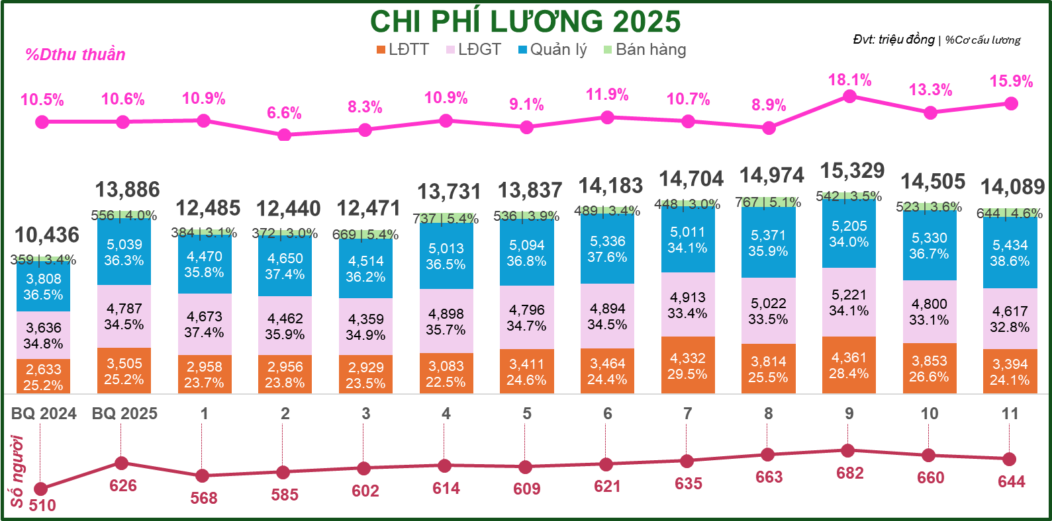
2.18. CHI PHÍ – CHI PHÍ LƯƠNG (triệu đồng)

Slide 25
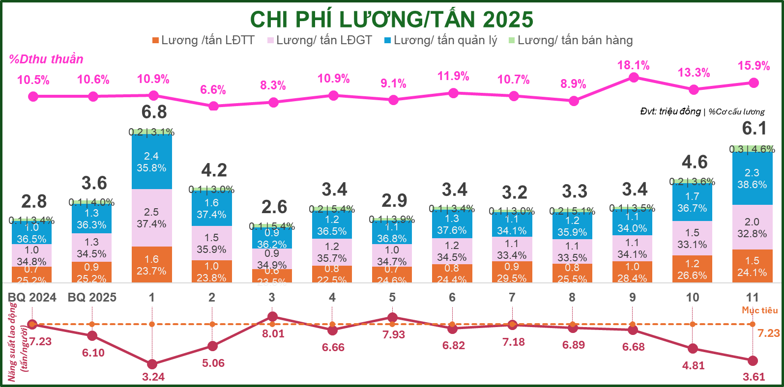
2.19. CHI PHÍ – CHI PHÍ LƯƠNG/TẤN (triệu đồng/tấn)

Slide 26
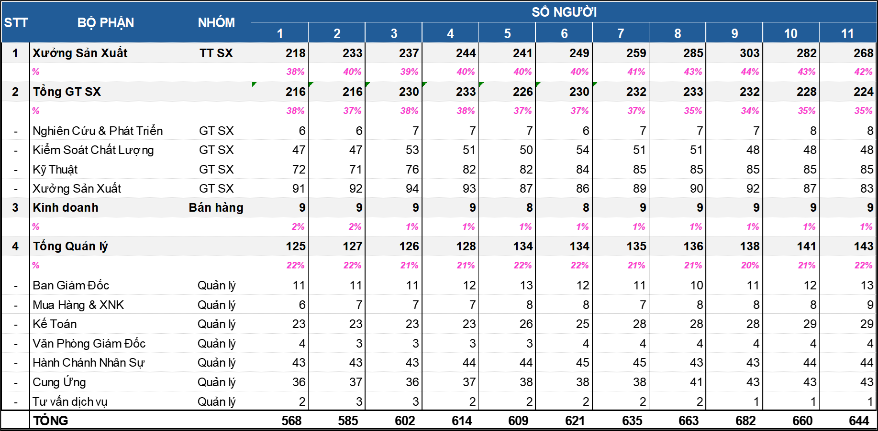
2.20. CHI PHÍ – SỐ NHÂN VIÊN THEO BỘ PHẬN

Slide 27
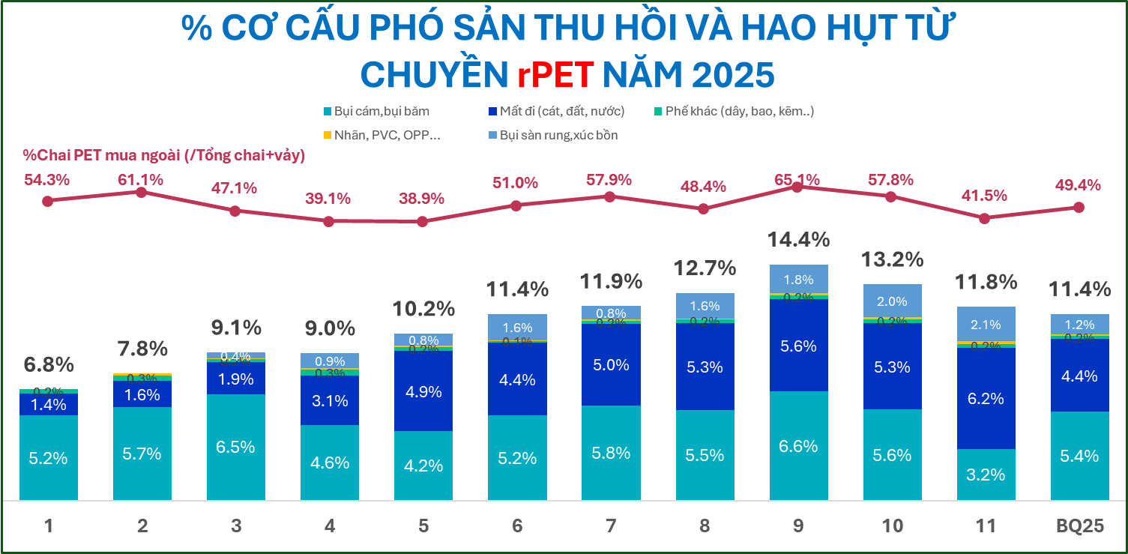
2.21. CHI PHÍ – %TỶ LỆ HAO HỤT – SẢN LƯỢNG
Ghi chú: ước tính phó sản tiếp tục làm công đoạn tiếp theo

Slide 28
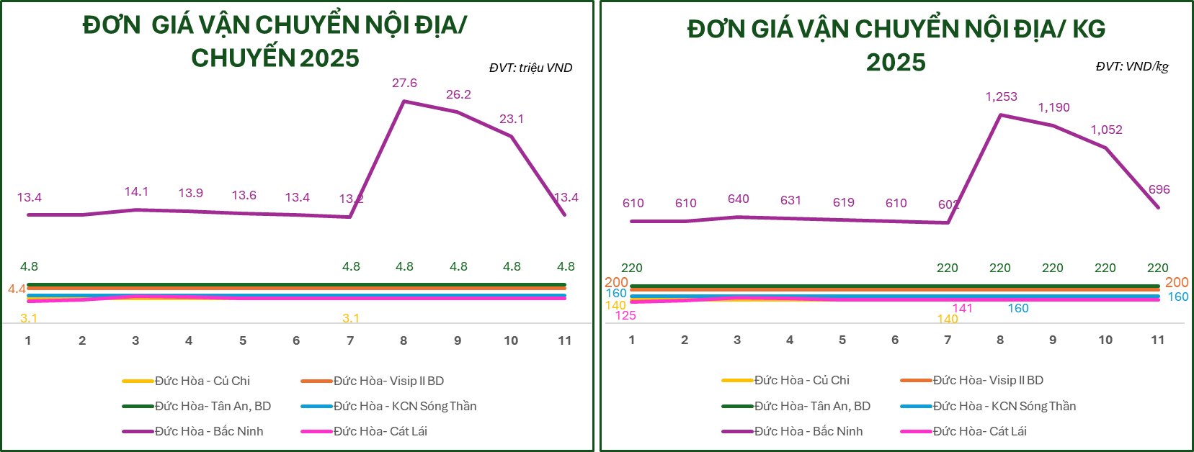
2.22. CHI PHÍ – CƯỚC VẬN CHUYỂN NỘI ĐỊA
Giải thích:
- Tháng 8-10, vẫn có những container xuất bán cho Suntory Bắc Ninh bằng đường bộ nên chi phí còn cao.

Slide 29
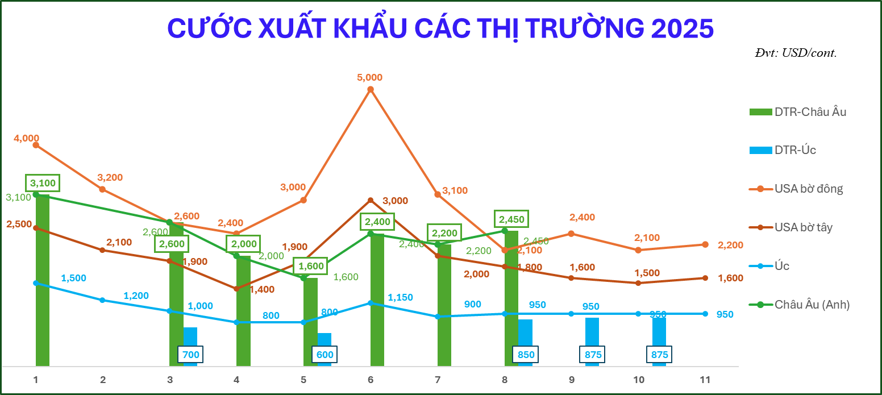
2.23. CHI PHÍ – CƯỚC TÀU

Slide 30
3. BÁO CÁO THỰC HIỆN NGÂN SÁCH

Slide 31
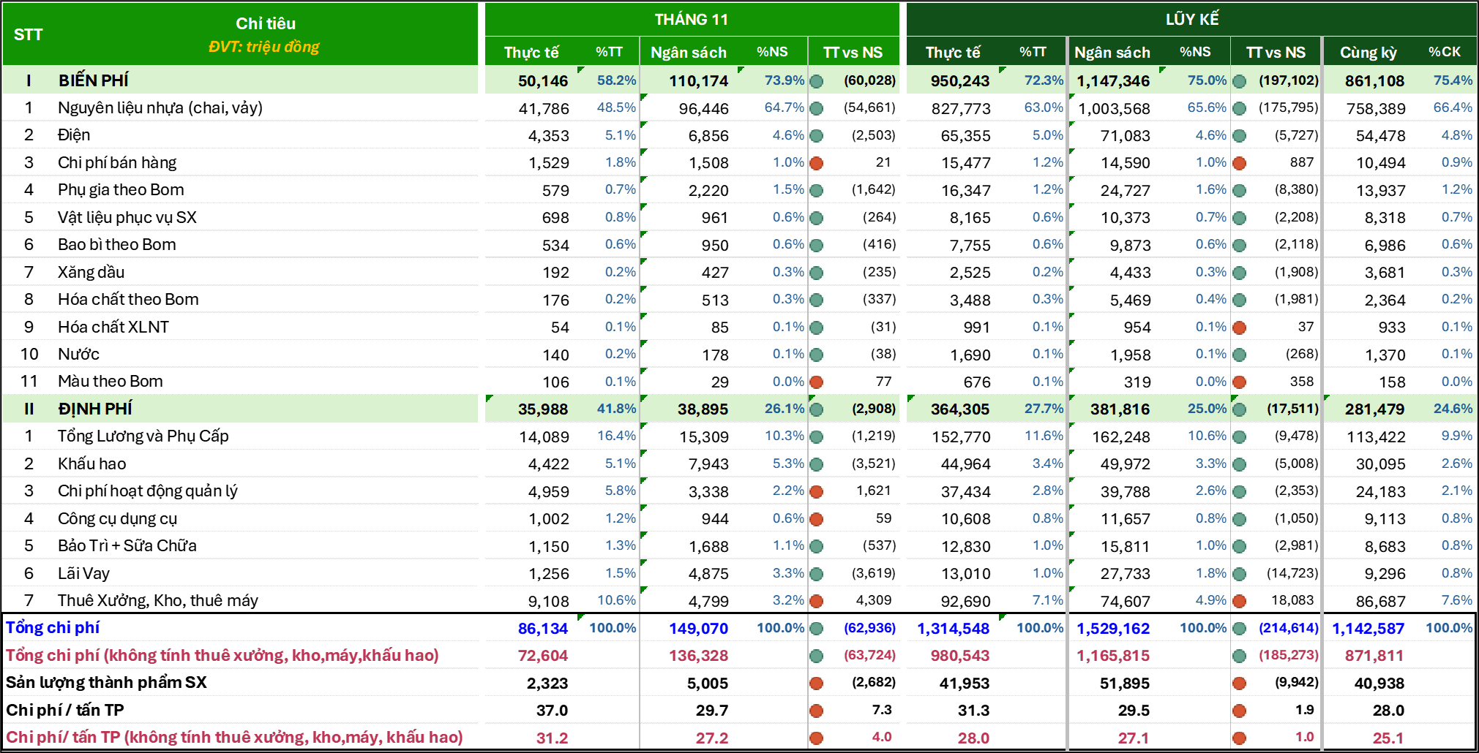
3.1 TÌNH HÌNH THỰC HIỆN NGÂN SÁCH THÁNG 12 NĂM 2025 (ĐVT: Triệu đồng)

Slide 32
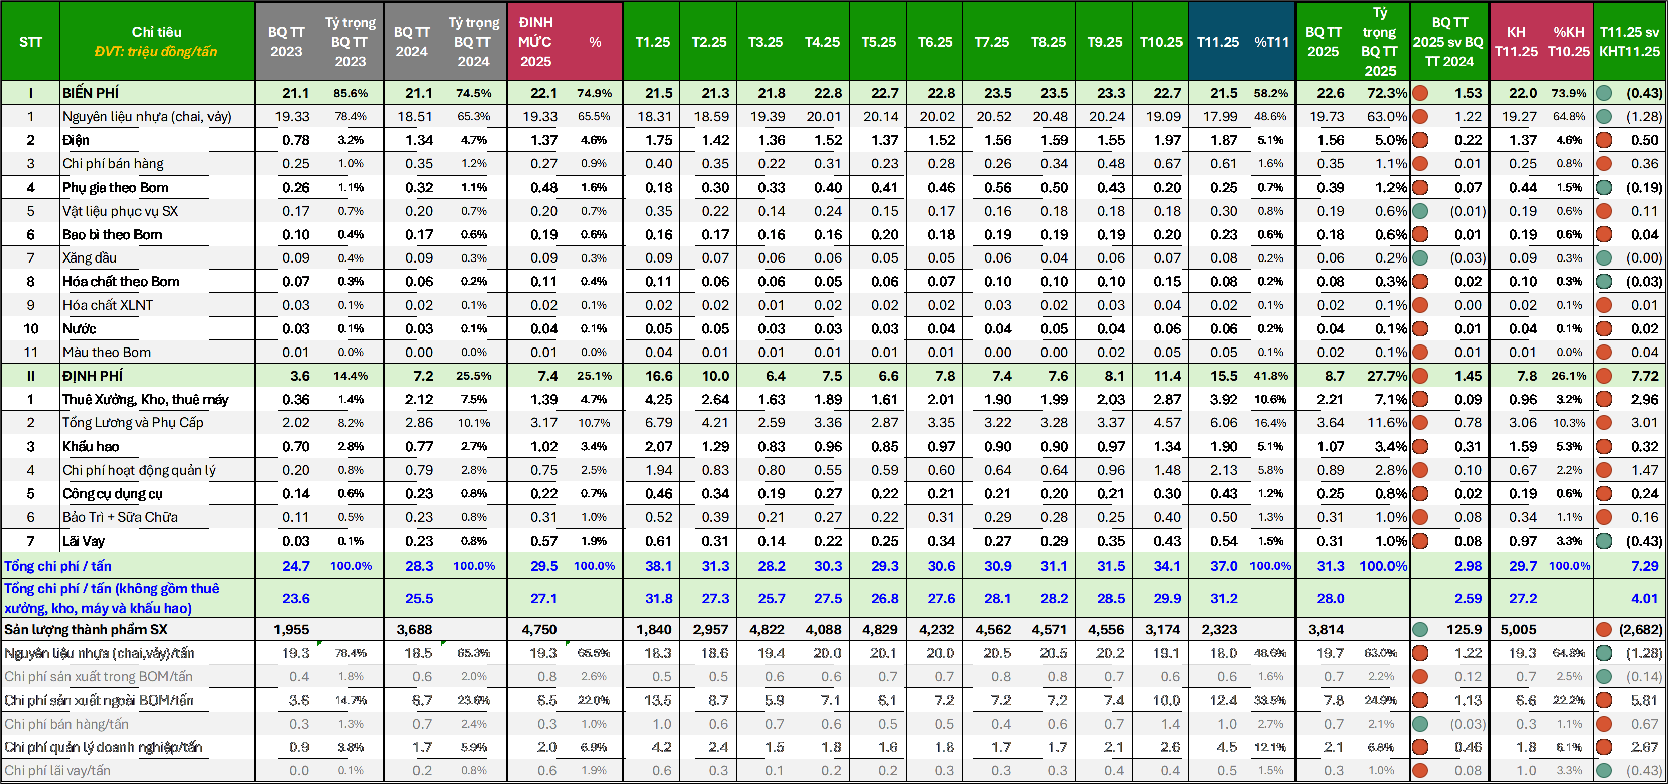
3.2. CHI PHÍ – CHI PHÍ TRÊN TẤN (triệu đồng/tấn)
Notes:
Chi phí Thuê xưởng, thuê máy T08 tăng so với T07 (giá trị tuyệt đối lần lượt: 9.1 tỷ và 8.6 tỷ) là do trong tháng 7 có hoàn nhập 450 triệu ghi nhận chi phí thuê xưởng Q1 cao hơn so với hợp đồng

Slide 33
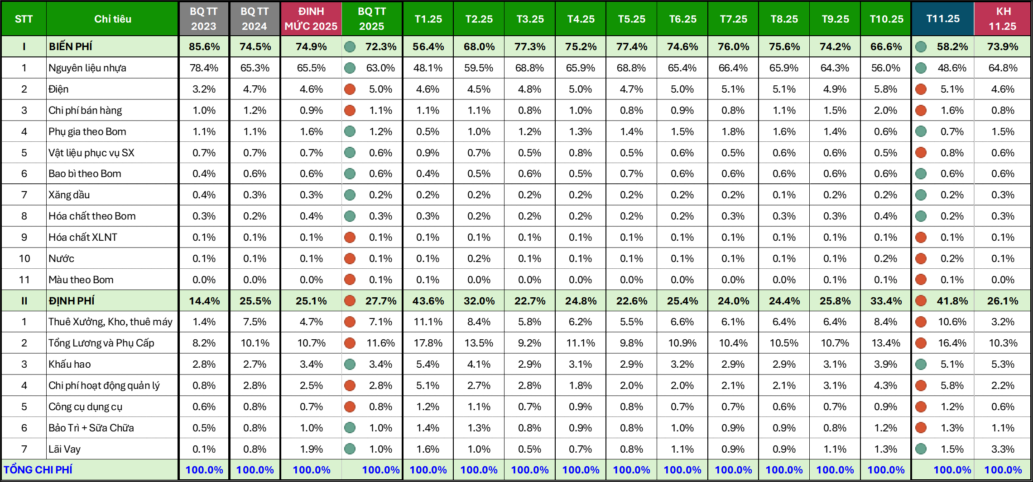
3.3. CHI PHÍ – TỶ TRỌNG CHI PHÍ TRÊN TẤN
Notes:
Điều chỉnh trình bày phần khấu hao <-> thuê

Slide 34
4. KẾ HOẠCH HÀNH ĐỘNG

Slide 35
4.1. KẾ HOẠCH HÀNH ĐỘNG – GIÁ TRỊ CẢI TIẾN 11 THÁNG ĐẦU NĂM
STT | Nội dung | Giá trị
1 | Mục tiêu giá trị cải tiến tiết kiệm 2025 (tỷ) | 50,000
2 | % Mục tiêu giá trị tiết kiệm / doanh thu 2025 | 2.4%
3 | Giá trị tiết kiệm thực hiện lũy kế đến T10/2025 (tỷ) | 37,323
4 | % thực hiện giá trị tiết kiệm / doanh thu | 2.6%
5 | Đến tháng 10 tỷ lệ % hoàn thành mục tiêu giá trị tiết kiệm 2025: | 74.6%
STT | Diễn giải | 2023 | 2024 | LŨY KẾ 2025 | T1/25 | T2/25 | T3/25 | T4/25 | T5/25 | T6/25 | T7/25 | T8/25 | T9/25 | T10/25 | T11/25
1 | Số ý tưởng cải tiến khả thi | 15 | 267 | 225 | 3 | 3 | 22 | 42 | 44 | 24 | 20 | 17 | 15 | 10 | 25
2 | - Trong đó số ý tưởng đem lại giá trị tiết kiệm | 15 | 45 | 71 | 3 | 3 | 8 | 9 | 9 | 9 | 6 | 7 | 7 | 4 | 6
3 | Giá trị tiết kiệm đã thực hiện (trđ) | 8,910 | 35,633 | 37,323 | 2,819 | 3,541 | 1,384 | 2,451 | 6,343 | 3,560 | 3,635 | 5,612 | 2,951 | 2,937 | 2,090
4 | Giá trị tiết kiệm kế hoạch (trđ) |  | 22,804 | 41,632 | 2,980 | 2,990 | 4,459 | 3,365 | 3,355 | 6,159 | 3,415 | 3,510 | 4,614 | 3,365 | 3,420
5 | % Giá trị tiết kiệm đã thực hiện sv kế hoạch |  | 156.3% | 89.6% | 94.6% | 118.4% | 31.0% | 72.9% | 189.1% | 57.8% | 106.4% | 159.9% | 64.0% | 87.3% | 61.1%
6 | Doanh thu (trđ) | 685,519 | 1,191,021 | 1,437,768 | 114,463 | 187,999 | 150,253 | 125,430 | 152,067 | 119,135 | 137,991 | 168,443 | 84,710 | 108,929 | 88,348
7 | % Giá trị cải tiến tiết kiệm / doanh thu | 1.3% | 3.0% | 2.6% | 2.5% | 1.9% | 0.9% | 2.0% | 4.2% | 3.0% | 2.6% | 3.3% | 3.5% | 2.7% | 3.7%

Slide 36
4.2. KẾ HOẠCH HÀNH ĐỘNG – GIÁ TRỊ CẢI TIẾN 11 THÁNG ĐẦU NĂM (tt)
STT | Bộ phận | TT 24 | KH 25 | TT 25 | %TT sv KH | 1.25 | 2 | 3 | 4 | 5 | 6 | 7 | 8 | 9 | 10 | 11
1 | Kỹ Thuật | 6,207 | 7,250 | 8,076 | 111.4% | 619 | 2,686 | 203 | 548 | 1,818 | 181 | 469 | 874 | 412 | 143 | 124
2 | Phòng Mua | 10,060 | 7,250 | 7,689 | 106.0% | 1,471 | 369 | 124 | 442 | 1,012 | 440 | 1,514 | 2,023 | 194 | 7 | 92
3 | SX PET | 2,456 | 3,500 | 5,284 | 151.0% |  | 154 | 145 | 464 | 1,027 | 670 | 608 | 323 | 172 | 1,412 | 311
4 | SX HDPE | 1,591 | 2,000 | 3,219 | 161.0% | 2 | 92 | 328 | 230 | 181 | 117 | 117 | 960 | 257 | 400 | 535
5 | Quản Lý Chất Lượng | 1,504 | 4,250 | 2,870 | 67.5% | 273 | 13 | 133 | 126 | 627 | 278 | 255 | 394 | 347 | 191 | 233
6 | Kế hoạch |  | 750 | 2,469 | 329.3% |  |  | 57 | 14 | 831 | 285 | 227 | 398 | 311 | 216 | 131
7 | Kế Toán | 6,637 | 4,250 | 2,175 | 51.2% | 454 | 73 | 148 | 86 | 38 | 967 | 61 | 103 | 119 | 70 | 55
8 | Tự động hóa | 2,454 | 5,250 | 1,741 | 33.2% |  | 154 | 88 | 80 | 215 | 195 | 171 | 191 | 339 | 177 | 131
9 | R&D | 3,346 | 7,250 | 1,709 | 23.6% |  |  |  |  | 515 | 309 | 134 | 248 | 177 | 143 | 183
10 | Cung ứng | 1,379 | 4,750 | 624 | 13.1% |  |  |  |  |  |  |  |  | 458 |  | 167
11 | Kho |  | 1,250 | 624 | 49.9% |  |  | 156 | 52 | 52 | 52 | 52 | 52 | 52 | 52 | 104
12 | Kinh doanh |  | 750 | 426 | 56.8% |  |  |  | 206 | 23 | 7 | 12 | 41 | 51 | 65 | 20
13 | Nhân sự |  | 500 | 216 | 43.2% |  |  | 2 | 4 | 4 | 60 | 16 | 4 | 62 | 61 | 4
14 | VPGĐ |  | 1,000 | 201 | 20.1% |  |  |  | 201
 | CỘNG | 35,633 | 50,000 | 37,323 | 74.6% | 2,819 | 3,541 | 1,384 | 2,451 | 6,343 | 3,560 | 3,635 | 5,612 | 2,951 | 2,937 | 2,090

Slide 37
4.3. KẾ HOẠCH HÀNH ĐỘNG
STT | BỘ PHẬN | PHỤ TRÁCH | NỘI DUNG CÔNG VIỆC |  | Thời hạn
1 | Chất lượng | Võ Thị Bích Phượng | 1.1 | Kiểm soát, tuân thủ tiêu chuẩn nguyên liệu đầu vào | 31/12/2026
2 | Cung ứng | Trần Phước An | 2.1 | Giảm giá mua, không tăng giá, giảm xô tuyển | 31/12/2026
 |  |  | 2.2 | Kiểm soát tỷ lệ chai/vảy | 31/12/2026
 |  |  | 2.3 | Kiểm soát chất lượng nguyên liệu | 31/12/2026
 |  |  | 2.4 | Sản lượng mua theo S&OP,không mua vượt | 31/12/2026
 |  |  | 2.5 | Tổ chức các kênh nắm bắt thông tin thị trường, phản ứng giá kịp thời, phù hợp, trao thưởng cho các NCC cung cấp giá gần với giá thị trường nhất | 31/12/2026
3 | Chiến lược CCU | Trần Nhựt Hiện | 3.1 | Xúc tiến thành lập trạm tại HCM | 31/01/2026
 |  |  | 3.2 | Hoàn thiện sơ đồ tuyến, mở rộng nguồn cung để giảm phụ thuộc, tiếp cận NCC tuyến dưới, giảm giá mua, xếp hạng NCC, đưa ra chính sách phù hợp | 31/12/2026
4 | Nhân sự | Lưu Thị Kim Liên | 4.1 | Phối hợp sản xuất, giảm tăng ca, outsource phù hợp, giảm các chi phí hành chính, sự kiện | 31/12/2026
5 | Kinh doanh | Dương Từ Uyên Thảo | 5.1 | Nhận tỷ lệ hỗ trợ thuế tối đa từ kế toán, thỏa thuận với khách hàng mức tối ưu nhất, đàm phán theo điều kiện FOB/EXW phù hợp tình hình vận tải và thuế đối ứng. | 30/06/2026
 |  |  | 5.2 | Phát triển thị trường nội địa; tiếp cận, mở rộng sang các thị trường Mexico, Canada, Úc, Anh, Hàn, Nhật, Nam Mỹ, Trung Đông | 31/12/2026
6 | Tài chính | Lê Hoành Cư | 6.1 | Kiểm soát kế hoạch dự án giảm giá thành 200 USD/tấn, tổng kết hàng tháng, bắt đầu thông báo kết quả vào giữa tháng 10, để đưa ra tỷ lệ hỗ trợ thuế cho khách hàng, xác nhận với GĐĐH, chuyển thông tin cho kinh doanh | 31/12/2026
 |  |  | 6.2 | Thiết lập định mức và kiểm soát chi phí | 31/12/2026
 |  |  | 6.3 | Tạo kênh kiểm soát giá thị trường chéo từ kế toán | 30/06/2026
7 | Kỹ thuật | Đái Trung Quân | 7.1 | Cải thiện năng suất máy móc thiết bị | 31/12/2026
 |  |  | 7.2 | Kế hoạch chạy máy theo đơn hàng, giảm chạy máy giờ cao điểm, chấp nhận hiệu suất giảm | 31/12/2026
 |  |  | 7.3 | Rà soát các thiết bị đảm bảo không phát sinh lỗi, sự cố | 31/12/2026
 |  |  | 7.4 | Xem xét các kế hoạch đầu tư: kế hoạch thực hiện, nguồn vốn sử dụng | 31/12/2026
8 | Sản xuất | Lê Xuân Huy Vũ | 8.1 | Kế hoạch chạy máy theo đơn hàng, giảm chạy máy giờ cao điểm, chấp nhận hiệu suất giảm | 31/12/2026
 |  |  | 8.2 | Phối hợp nhân sự: giảm tăng ca, outsource phù hợp | 31/12/2026
9 | R&D | Phạm Thanh Sĩ | 9.1 | Giải quyết hàng tồn kho, phó sản | 31/12/2026
 |  |  | 9.2 | Cải tiến, tối ưu ông thức sản xuất | 31/12/2026
 |  |  | 9.3 | Bảng thông tin phân loại chai | 31/12/2026
 |  |  | 9.4 | Kiểm soát, tuân thủ tiêu chuẩn đầu vào | 31/12/2026
10 | Trạm | Lê Đức Thắng | 10.1 | Kiểm soát, tuân thủ tiêu chuẩn đầu vào | 31/12/2026
 |  |  | 10.2 | Kiểm soát chi phí vận hành trạm, giảm giá bán về DTR xuống giá tương đương các NCC ngoài | 31/12/2026

Slide 38
5. CÁC ĐỀ XUẤT/YÊU CẦU HỖ TRỢ

Slide 39
5. CÁC ĐỀ XUẤT/ YÊU CẦU HỖ TRỢ THÁNG 11 NĂM 2025
Stt | Người đề xuất (Tên – Chức vụ - Đơn vị) | Nội dung đề xuất/ Yêu cầu hỗ trợ | Lí do đề xuất (Hiện trạng & Lợi mong đợi) | Phương án thực hiện (Ngân sách; Rủi ro & biện pháp giảm thiểu)

Slide 40
Xin cảm ơn!

